Slide 1

Projekt Smart logistik - moderní výuka logistiky, registrační číslo projektu CZ.1.07/1.5.00/34.0110
Příjemce: Střední odborná škola logistická a střední odborné učiliště Dalovice, Hlavní 114, 362 63 Dalovice
Autor materiálu:
Věra Janovičová
Název materiálu:
VY_32_INOVACE_19.14_CK_Posázaví
Ročník:
3.
Vzdělávací oblast / téma:
Logistika cestovního ruchu
Datum (období) tvorby:
9.10.2013
Anotace:
Materiál je určen žákům 3. ročníků, k jejich motivaci pro výuku LCR. Žáci ve formě PP mají lepší přehled o výkladu látky a možnosti lepšího pochopení a vstřebání informací. Formou doplňujících otázek si ujasňují výklad.Žáci se seznámí s krajem Posázaví a jeho pamětihodnostmi, doplněné o obrazový materiál.
Materiál je určen k bezplatnému používání pro potřeby výuky a vzdělávání na všech typech škol a školských zařízení.
Jakékoliv další používání podléhá autorskému zákonu.
Tento výukový materiál vznikl v rámci Operačního programu Vzdělání pro konkurenceschopnost.

Slide 2
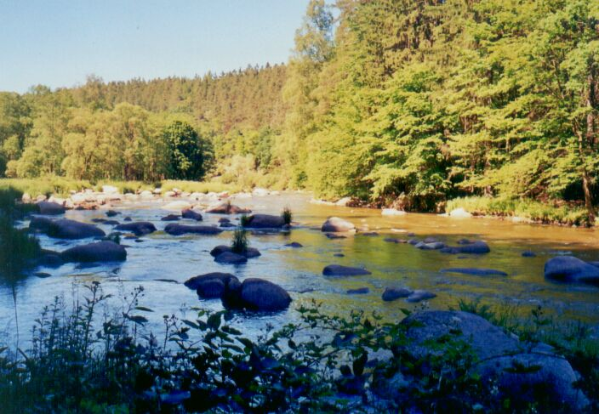
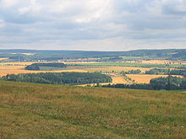
POSÁZÁVÍ

Slide 3
Úkol
Které atraktivity Posázaví můžeš jmenovat?
Vyhledej je v mapě.

Slide 4
oblast v okolí toku řeky Sázavy
možnost širokého kulturního, sportovního i historického vyžití
okolí řeky i řeka samotná jsou hojně využívány
podél toku se nachází mnoho hradů, zámků a přírodních zajímavostíodvodňuje
odvodňuje část Českomoravské vrchoviny a severní oblast Středočeské pahorkatiny

Slide 5
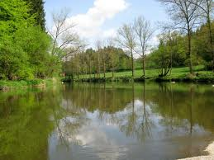
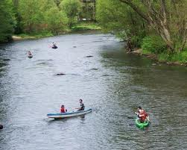
Řeka Sázava
pochází již z první poloviny 11. století
pramení nedaleko vesničky Nová Huť na Českomoravské Vrchovině
vlévá se do rybníka Velké Dářko

Slide 6
SÁZAVA - VODÁCTVÍ
často vyhledávaná řeka
divoká voda - Stvořidla, Týnec-Pikovice
na středním a dolním toku vybudována vodácká infrastruktura - vodácké kempy, tábořiště a půjčovny vodáckého vybavení
nejbližší sjízdná řeka od Prahy
dominanta - hezká příroda, občas mírné peřeje a řada sjízdných jezů

Slide 7
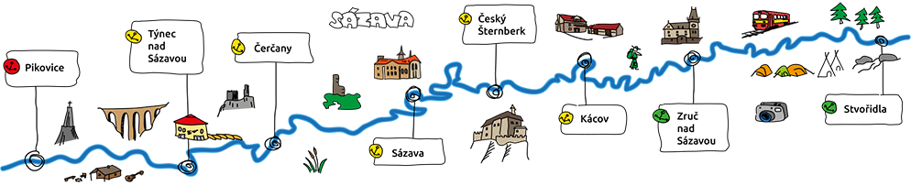

Slide 8
SÁZAVA - MĚSTA
Žďár nad Sázavou
Přibyslav
Havlíčkův Brod
Poříčí nad Sázavou
Světlá nad Sázavou
Ledeč nad Sázavou
Zruč nad Sázavou
Sázava
Týnec nad Sázavou
Český Šternberk

Slide 9
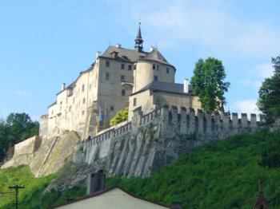
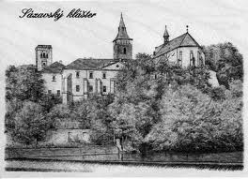
Sázavský klášter
U jeho zrodu stáli kníže Oldřich a (tehdy ještě poustevník) Prokop
Do dneška se zachovaly pouze základy, nynější stavba pochází ze 14. století a přestavěna byla v době baroka
národní kulturní památka

Slide 10
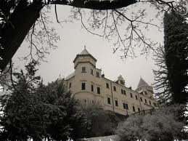
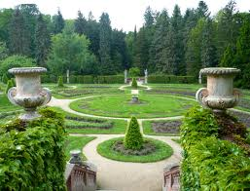
Státní zámek Konopiště
bohaté sbírky uměleckých předmětů
rozsáhlé anglické parky
proslulá růžová zahrada

Slide 11
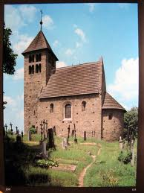
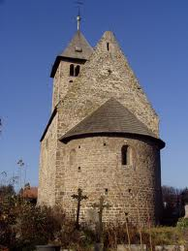
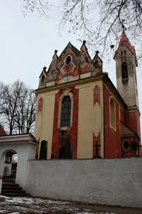
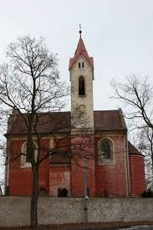
Poříčí nad Sázavou
kostel sv. Petra – 11.století
kostel sv. Havla – 13.století

Slide 12
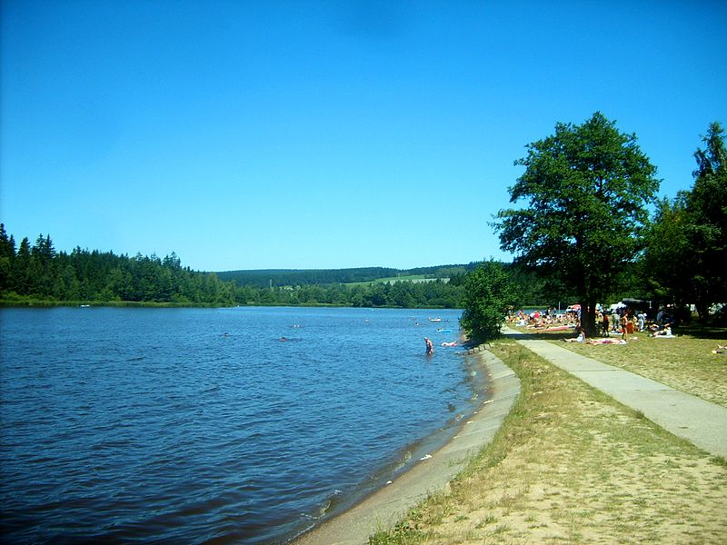
VELKÉ DÁŘKO

Slide 13
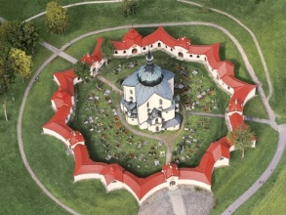
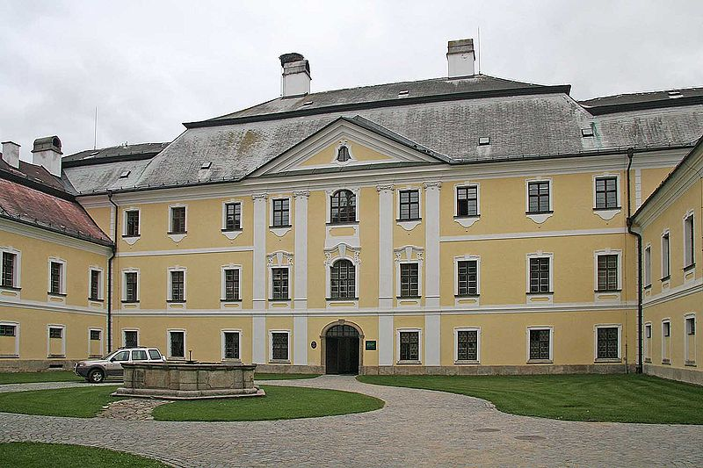
ŽĎÁR NAD SÁZAVOU

Slide 14
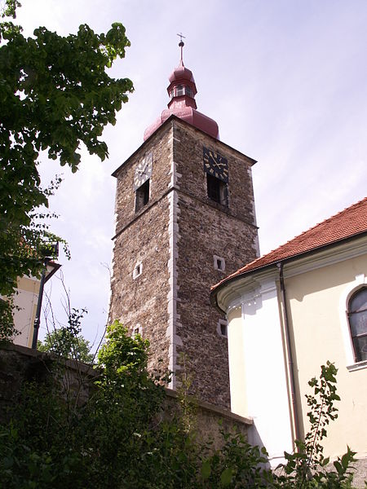
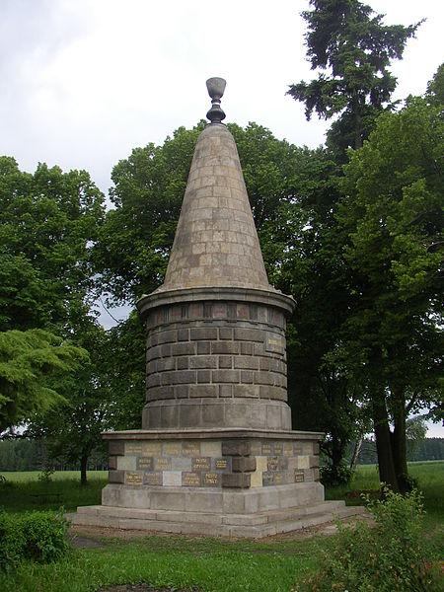
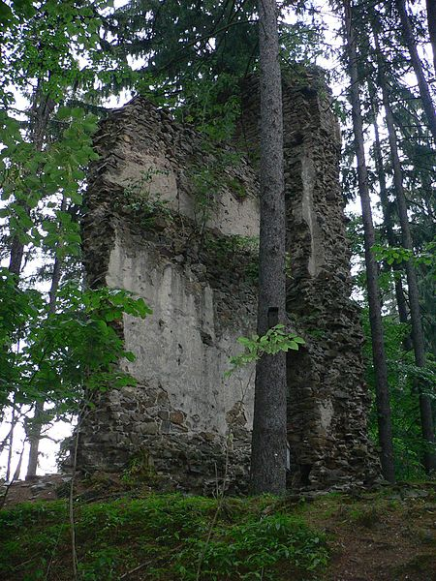
PŘIBYSLAV

Slide 15
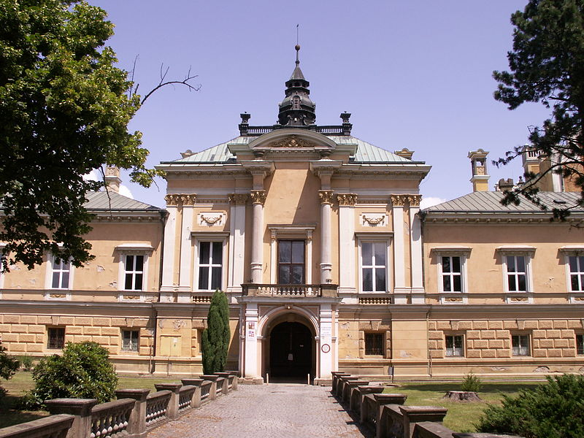
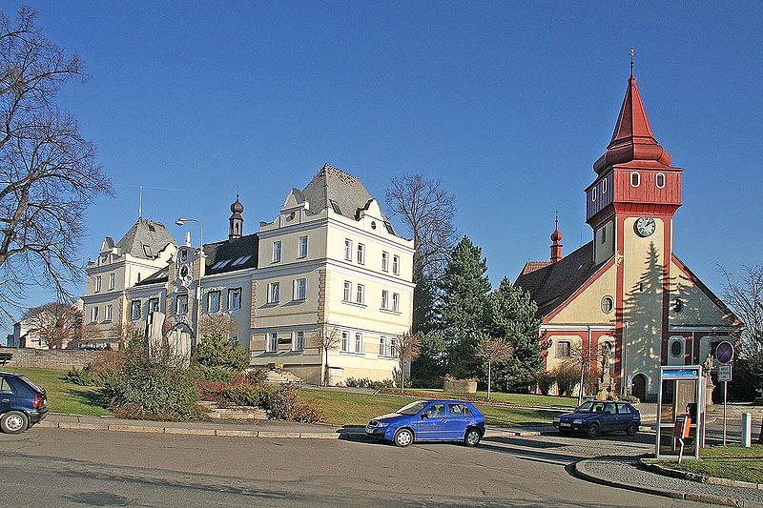
SVĚTLÁ NAD SÁZAVOU

Slide 16
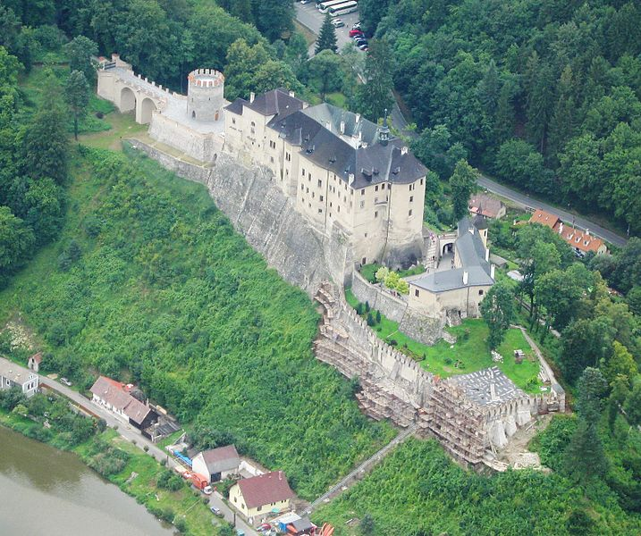
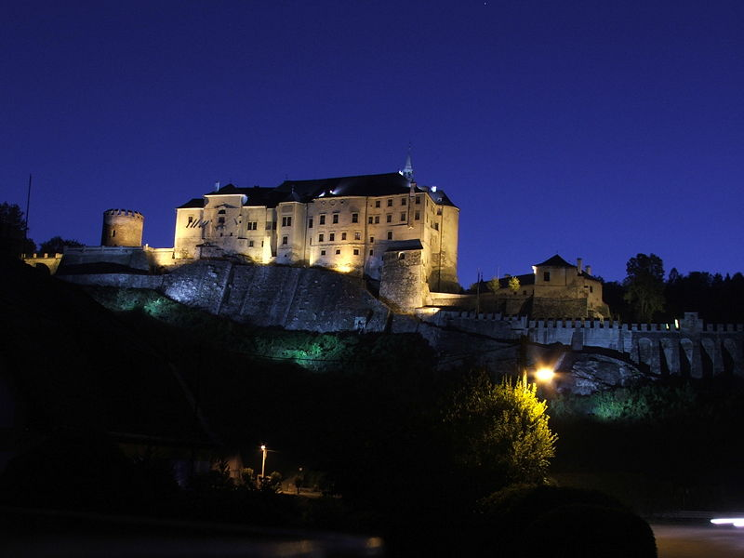
ČESKÝ ŠTERNBERK

Slide 17
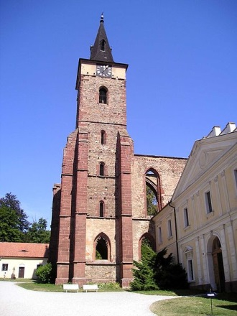
SÁZAVA

Slide 18
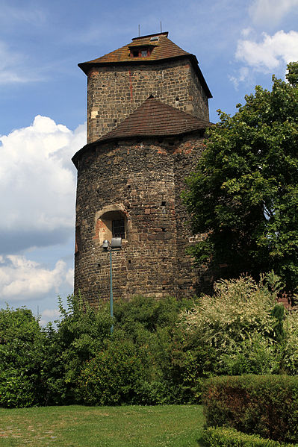
TÝNEC NAD SÁZAVOU

Slide 19
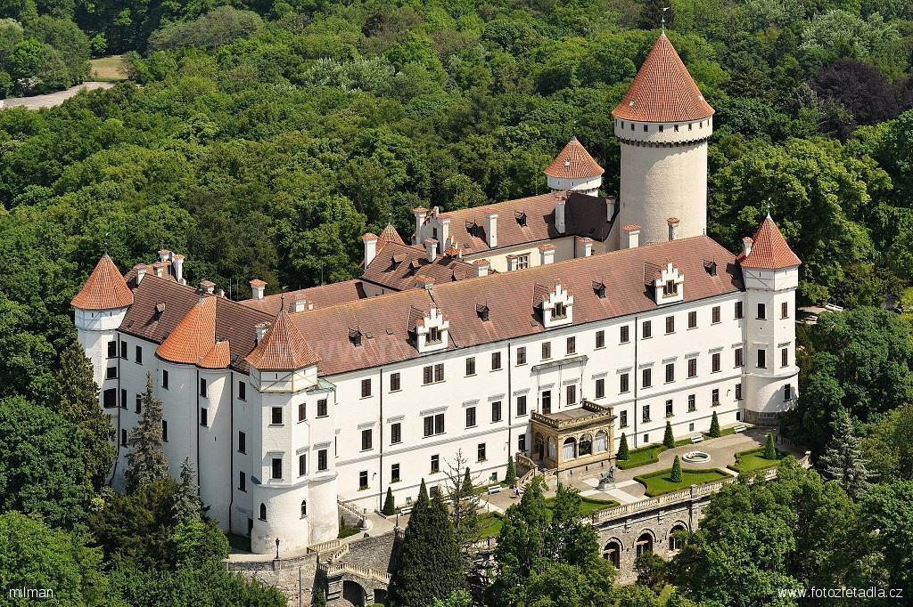
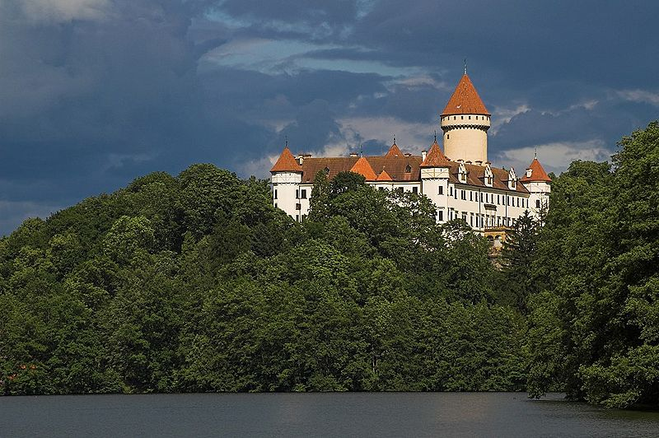
KONOPIŠTĚ

Slide 20
PŘÍRODNÍ REZERVACE
Grybla
Malý Blaník (přírodní rezervace)
Podhrázský rybník
Podlesí (přírodní rezervace)
Štěpánovský potok (přírodní rezervace)
Velký Blaník (přírodní rezervace)
Čížov (přírodní rezervace)

Slide 21
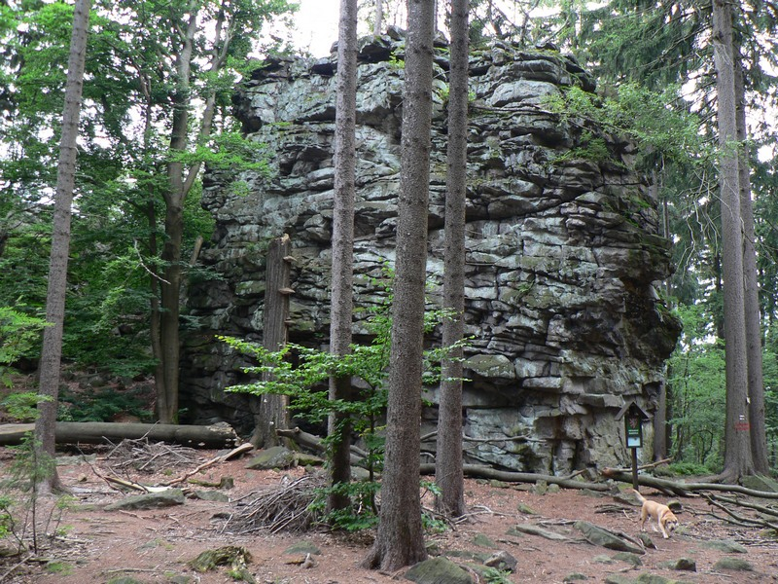
CHKO ŽĎÁRSKÉ VRCHY

Slide 22
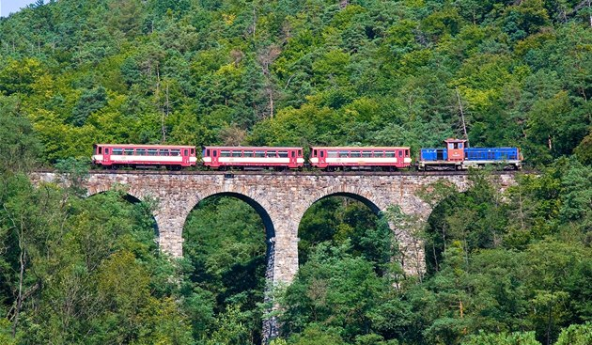
ŽAMPAŠSKÝ VIADUKT

Slide 23
Seznam použité literatury a pramenů:
1. Zdroj Zdroj HRALA, V. Geografie cestovního ruchu. 4. vyd. Praha: Idea Servis 2002. ISBN 80-85970-36-8
2. zdroj
http://www.ubytovani-penzion-vysocina.cz/files/HRANI%C4%8CN%C3%8D%20K%C3%81MEN.jpg
httphttp://cs.wikipedia.org
://www.zdarns.cz/obrazky/zelena-hora.jpg
http://oidnes.cz/13/093/cl6/TOM4e2b11_posazavi_0037921358.jpg
http://pribinacek.cz/images/kocourek_pribinacek.jpg
Objekty, použité k vytvoření materiálu jsou vlastní originální tvorbou autora. pocházejí z veřejných knihoven obrázků (public domain) nebo z databáze SW Smart Notebook.
Mgr. Věra Janovičová
SOŠ logistická a SOU Dalovice
janovicova@logistickaskola.cz
říjen 2013

